Slide 1
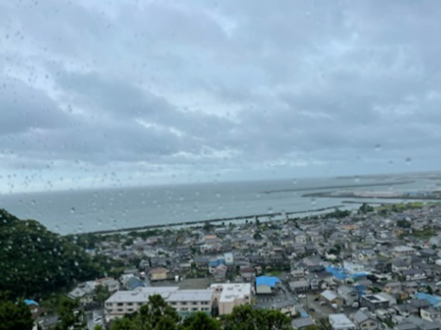
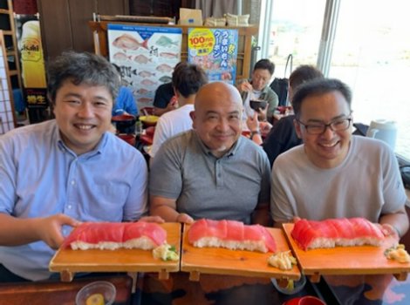
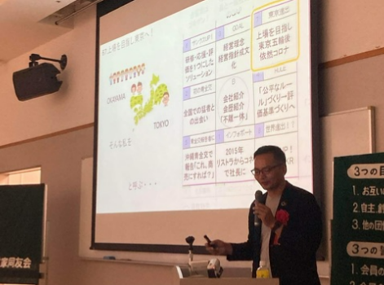

推薦のことば
「想い出をより鮮やかに」
ビジネスだけでなく人生も豊かにする出張手配
島田バス株式会社 後藤 岳久様
島田バス株式会社 後藤 岳久さんを推薦させていただきます。
中小企業家同友会の経営体験報告のための金沢2泊3日の出張手配、BNI Dragonflyチャプターの対面イベントの1泊2日出張手配、そしてプライベートの静岡旅行の相談までのっていただきました。
わざわざ自分で手配する手間がはぶけたのはもちろん、そのはぶいた時間を楽しい想い出に変えてくれる魔法のようなトキメキの時間をプレゼントしてくれました。とくに静岡で夫婦の旅行を探した時は、急な相談だったにも関わらず詳しく条件を聴いてくださり、眺めの良いホテルを紹介してくれました。ふだん会えない私達にとって最高の時間になりました。
またにビジネスだけではなく、人生を豊かにする出張手配でした。
だから、後藤さんを推薦させていただきます。
株式会社サンクスUP
松山将三郎

